Slide 1
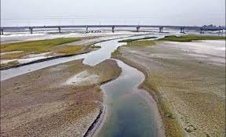
সবাইকে স্বাগতম

Slide 2
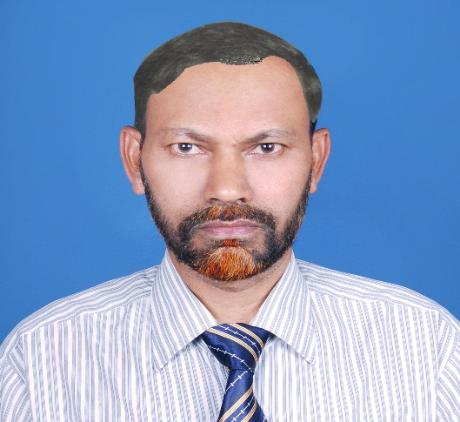
পরিচিতি
মোঃ আবু সাঈদ
সহকারী শিক্ষক (আই সি টি )
উত্তর চেলোপাড়া দাখিল মাদরাসা,বগুড়া
মোবাইলঃ ০১৭১৭-০১৬৭৯৫
Email: abusayedfulbari@gmail.com
বিষয় : বাংলাদেশ ও বিশ্বপরিচয়
শ্রেণি : ৪র্থ
অধ্যায়: 12
পাঠ : দুর্যোগ মোকাবিলা
সময় : ৪5 মিনিট
তারিখ: ১৫/1২/2019খ্রিস্টাব্দ

Slide 3
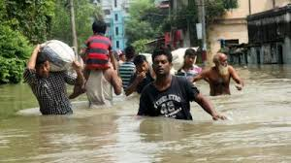
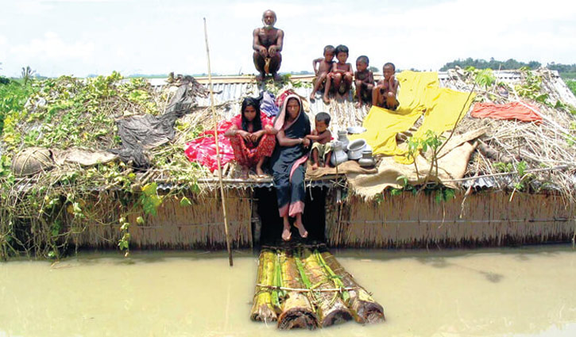
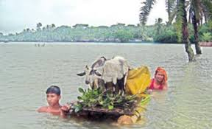
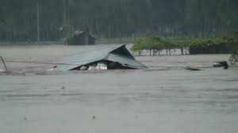
ছবিগুলো মনোযোগ দিয়ে লক্ষ্য কর।
শিক্ষার্থী বন্ধুরা, তোমরা কী এই দুর্যোগের নাম বলতে পারবে?

Slide 4
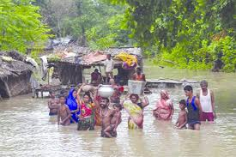
পাঠ শিরোনাম
বন্যা

Slide 5
শিখন ফল
এ পাঠ শেষে শিক্ষার্থীরা...
বাংলাদেশের বিভিন্ন দুর্যোগ (বন্যা, ঘুর্ণিঝড়, জলোচ্ছ্বাস, আগুন লাগা ) ও এসব দুর্যোগের কারণ সম্পর্কে বলতে পারবে।

Slide 6
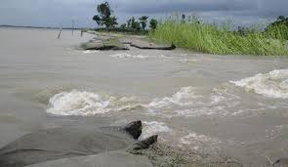
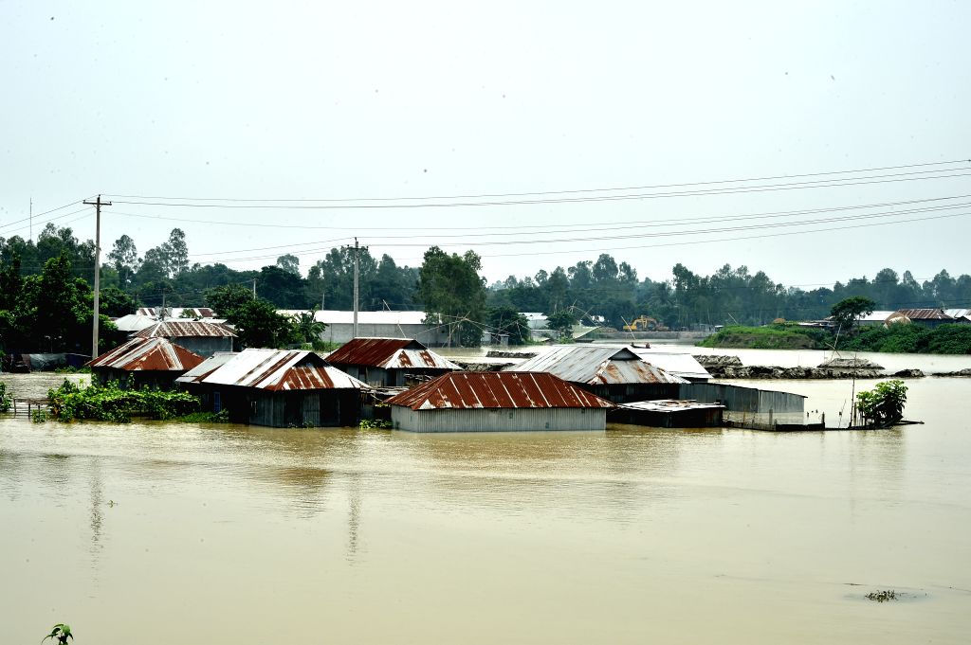
পাঠ বিশ্লেষণ
বন্যা হলো পানির উচ্চ প্রবাহ যা নদীর তীর অতিক্রম করে আশেপাশের সমভূমি প্লাবিত করে ।

Slide 7
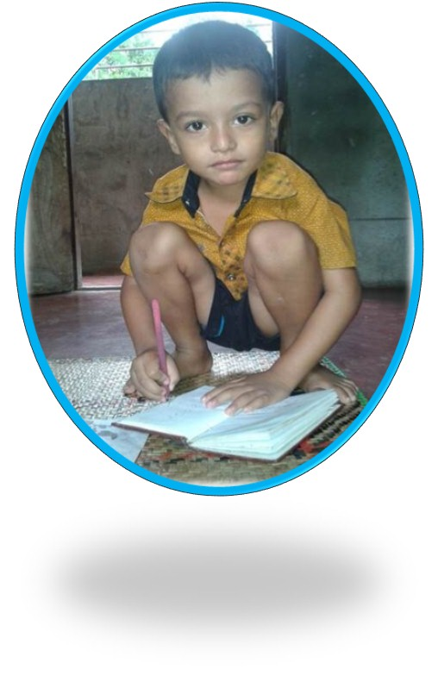
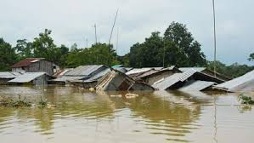
একক কাজ
বন্যা কি ?

Slide 8
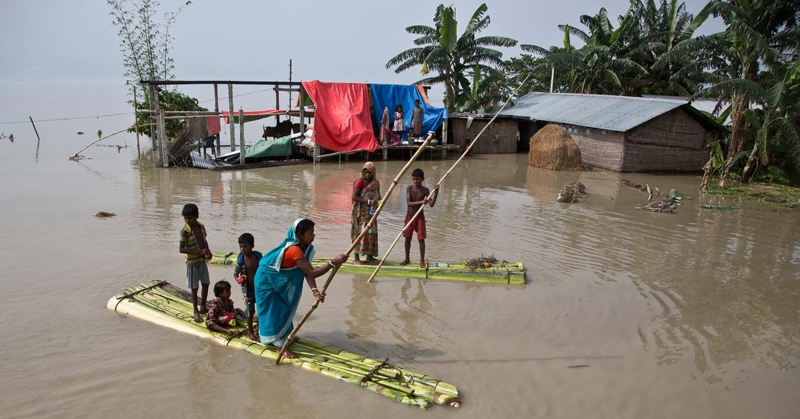
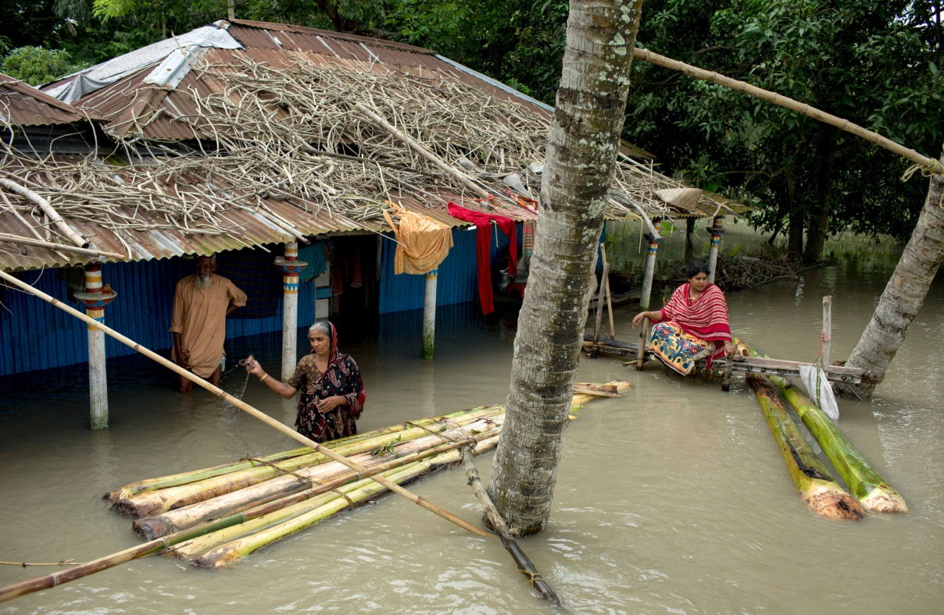
পাঠ বিশ্লেষণ
বন্যার ফলে মানুষের জীবন এবং বাড়ি-ঘরের অনেক ক্ষতি হয়।

Slide 9
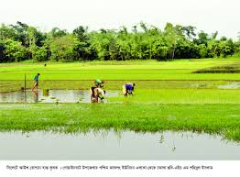
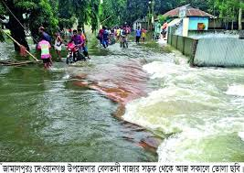
পাঠ বিশ্লেষণ
বন্যার কারনে ফসল এবং রাস্তা-ঘাটের অনেক ক্ষতি হয়

Slide 10
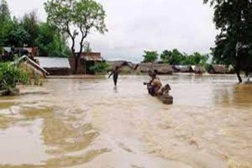
জোড়ায় কাজ
সামাজিক জীবনে বন্যার প্রভাব সম্পর্কে দুইটি বাক্য লেখ।।

Slide 11
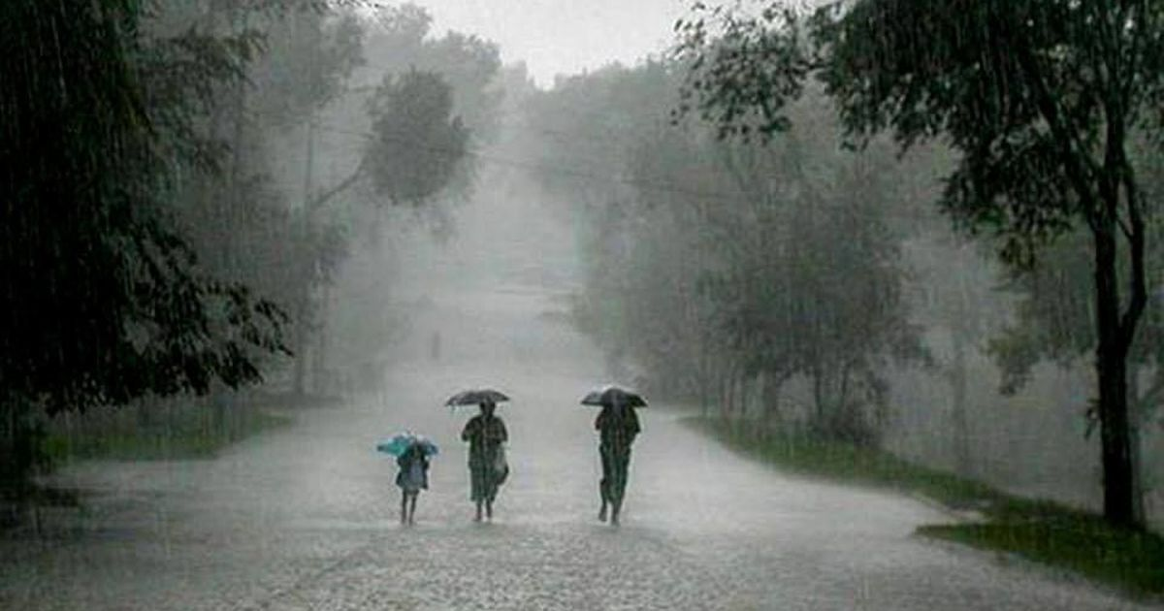
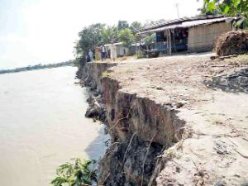
পাঠ বিশ্লেষণ
অতিরিক্ত বৃষ্টিপাত
নদীর পাড় ভাঙ্গন
এসব প্রাকৃতিক কারণে বন্যা হয়।

Slide 12
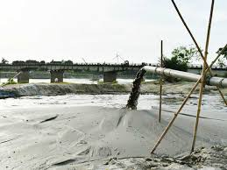
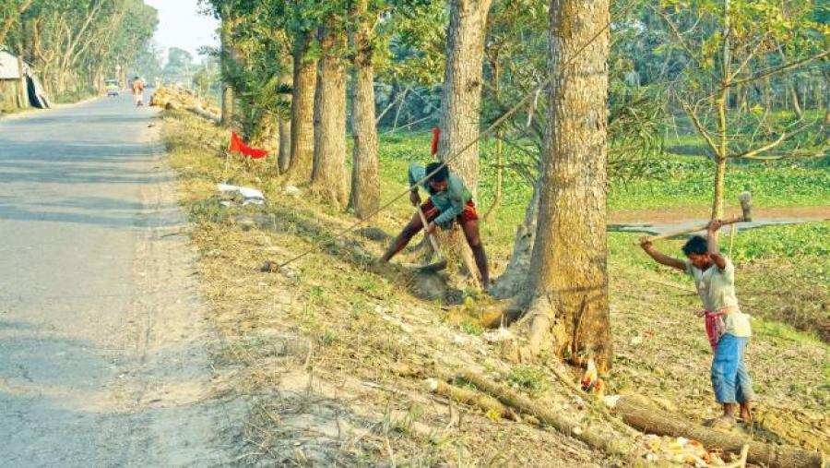
পাঠ বিশ্লেষণ
নদী থেকে বালু উত্তোলন
অপ্রয়োজনে গাছ কেটে ফেলা
এসব মানবসৃষ্ট কারনেও বন্যা হয়ে থাকে।

Slide 13
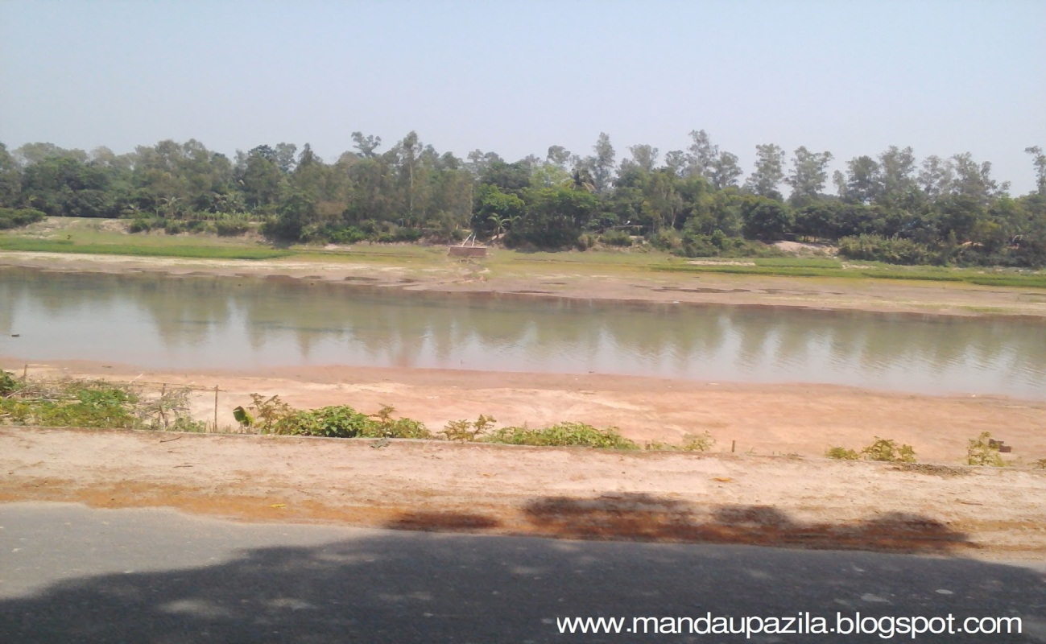
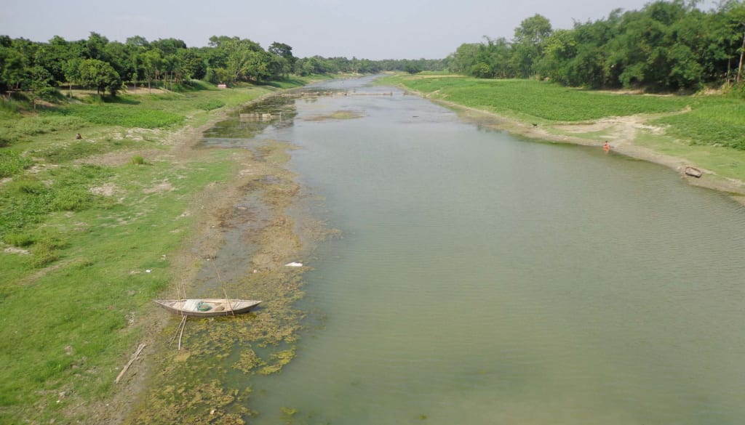
পাঠ বিশ্লেষণ
নদীতে পলিমাটি জমা
নদীর তলদেশ ভরাট
নদীর পানি ধারন ক্ষমতা কমে যাওয়ার কারনে বন্যা হয় ।

Slide 14
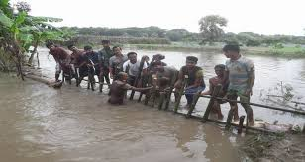
দলগত কাজ
বন্যার মানবসৃষ্ট চারটি কারণ লিখ।

Slide 15
শূন্যস্থান পূরন কর
বৃষ্টিপাত
বিশুদ্ধ
৭টি
১) ১৯৮৭ সাল থেকে বাংলাদেশে ............ ভয়াবহ বন্যা হয়েছে।
২)অতিরিক্ত ..................... বন্যার একটি অন্যতম কারণ।
৩) বন্যার সময় .................. পানির অভাবে নানা রোগ ছড়ায় ।

Slide 16
পরিকল্পিত কাজ
তোমার এলাকায় সংঘটিত কোনো বন্যা সম্পর্কে তোমার অভিজ্ঞতা ৫টি বাক্যে লিখে আনবে। ।

Slide 17
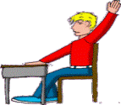
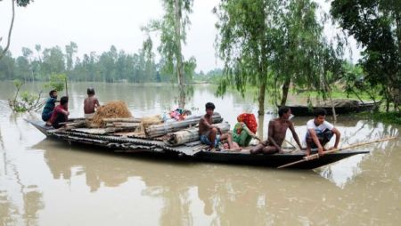
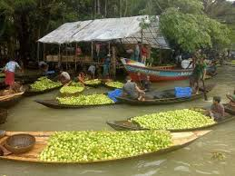
আর কোন সমস্যা ?

Slide 18
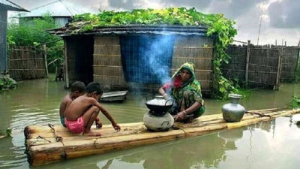
সবাইকে ধন্যবাদ

